Slide 1
机务平台二期项目准备启动会

Slide 2
二、一期项目推进情况
三、二期项目建设计划
五、领导指示
四、近期推进工作
一、机务平台建设规划

Slide 3
01
机务平台建设规划

Slide 4
一、机务平台建设规划
目前的机务信息系统虽然在底层基本都有数据交联，实现了数据的自动传输。但仍存在诸多问题：
子系统多且功能繁杂，无统一的机务维修数据管控平台
开发语言多样化，系统底层架构设计不完善
数据格式不统一，存在数据重复录入问题
数据通过纸质文档流转，导致信息传递效率低下
从系统底层进行整合工作难度高，人力消耗大
优势在于源码都归属自主，在进行修改升级方面存在便利性，能够快速响应业务需求。
梳理整合各系统的基础数据，建立统一的初始数据
全面梳理业务流程，重新明确业务职责
与包括专业化的监控软件和公司运行控制系统等其他信息系统完成对接，实现数据交互，保证数据一致性与完整性
形成以航材资产、工单为两条主线的统一数据源的机务维修管理平台，在系统层面实现机务维修的协同工作，达到提高工作效率和安全运行的效果。
建设目标
系统
现状
主要问题
Notes:
4

Slide 5
一、机务平台建设规划
机务平台建设总体规划
分期建成满足川航机队规模增长和各业务口管理需求的、统一整合的机务维修信息平台，实现机务维修工作各业务处理的全流程管控，实现不同系统间的数据交互，达到提高工作效率和安全运行的效果。
根据机务维修信息平台的推进，逐步建立和完善机务运行网，实现机务维修所需第三方业务单位的信息自主维护的拓展。如供应商自主管理、航材在线询比价、协议维修单位自主管理等，从而提高效率，打通与业务单位的在线沟通渠道。
根据机务维修平台推进情况，逐步建立与完善移动机务维修，实现机务维修业务部分业务移动化
Notes:
5

Slide 6
MRO厂商
新机引进
构型管理*
MPD/MRB
机型维修方案
例行工卡
非例行工卡
EO执行计划
维修工作包
维修任务执行
工作单签署
AMM/CMM
机身维修执行计划
AD/CAD
EO/MAO
部件维修拆换计划
维修记录反馈
部件拆换记录
单机档案
文件评估单
EB/其他
非例行工作
SB/SL
FOC/ACARS/飞行记录器飞行日志
其他
飞机/发动机监控*
改装维修
禁用航材
工具管理
工具需求
航材需求
故障保留与监控
航材计划
航材采购
航材报关
航材检验
库存管理
航材缺件
工程
生产计划控制
航材
质量
财务
航材送修
故障件管理
预算管理
价值管理
高价件跟踪
管理会计
财务系统接口
质量管理
培训管理
可靠性监控(质量)
川航工程机务系统业务流程概图

Slide 7
机务平台建设规划的三个阶段
第一阶段：确定长期合作实施厂商及建立航材财务模块
第二阶段：建立工程管理、维修控制与生产计划模块
第三阶段：质量培训及后续不断升级
Notes:
7

Slide 8
机务平台建设规划的三个阶段
第一阶段
第一阶段：确定长期合作实施厂商及建立航材财务模块
第二阶段
第二阶段：建立工程管理、维修控制与生产计划模块
第三阶段
第三阶段：质量培训及后续不断升级
Notes:
8

Slide 9
第一阶段
第二阶段
第三阶段
第一阶段：确定长期合作实施厂商及建立航材财务模块
考察研究机务平台建设方向及确定长期合作伙伴实施厂商
建立航材全寿命跟踪管理以及航材财务一体化管理的信息化统一平台
建立机务运行网实现供应商在线询比价管理与运代供应商自主管理等功能
建立机务维修移动终端
梳理历史航材数据及管理流程，建立航材基础主数据以及系统的业务管控流程，形成高效统一的航材管理体系，实现高价周转件的全流程跟踪
Notes:
9

Slide 10
第一阶段
第二阶段
第三阶段
第二阶段：建立工程管理、维修控制与生产计划模块
按照一证多地运行模式实现工程管理系统，实现对维修方案、飞机构型以及单机化工卡的管理，实现工程文件的评估与工程指令的监控，建立统一的机务维修工程基础数据平台。
实现维修计划的全流程电子化统一管控，梳理导入历史维修计划和电子化维修记录数据，建立机务维修一体化数据平台，与机务平台一期实现对接。
根据业务需求完善机务运行网及移动机务维修。
Notes:
10

Slide 11
第一阶段
第二阶段
第三阶段
第三阶段：质量培训及后续不断升级
系统稳定运行之后，将建立相关的质量体系和培训体系，实现协议维修单位资质管理，同时实现可靠性数据分析与可靠性决议管理等功能。
Notes:
11

Slide 12
02
一期项目推进情况

Slide 13
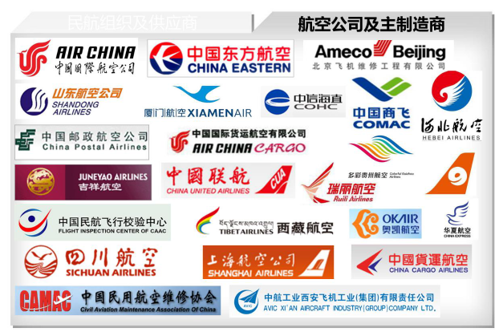
二、一期项目推进情况
2016年8月11日完成商务谈判，根据评分标准评选出最优厂商：昆明利顿人通信有限公司作为合作伙伴
Notes:
13

Slide 14
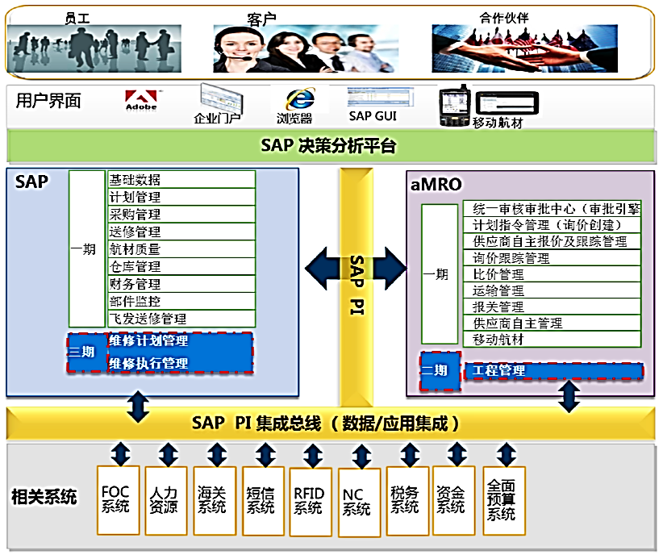
二、一期项目推进情况
川航机务维修构架规划图
Notes:
14

Slide 15
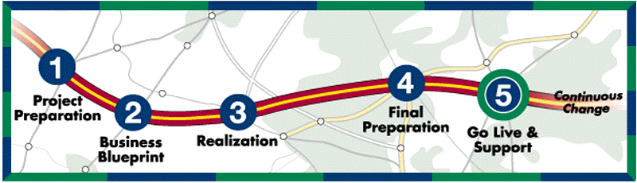

二、一期项目推进情况
机务平台一期实施进度
上线
上线
上线
项目
上线
项目
系统
持续
蓝图
系统
持续
蓝图
准备
准备
支持
准备
支持
准备
实现
实现
改进
设计
改进
设计
项目准备
蓝图设计
系统实现
项目准备
蓝图设计
上线准备
上线与支持
持续改进
•
搭建项目组织
•
阶段启动管理
•
阶段启动管理
•
阶段启动管理
•
上线切换运行
•
新业务需求清理
•
确定责任分工
•
业务现状调研
•
编写功能设计
•
上线编程验收
•
生产系统支持
•
后续项目计划
•
制定项目计划
•
业务流程讨论
•
程序
接口开发
•
制定上线计划
•
业务数据监控
•
业务数据监控
•
制定管理章程
•
定义组织架构
•
系统后台配置
•
服务器检查
•
月结编程验收
•
自身梯队培养
一阶段进度
•
项目管理培训
•
业务流程设计
•
单元测试
•
系统管理培训
•
财务月结支持
•
准备办公环境
•
业务问题分析
•
集成测试
•
上线动员大会
•
IT
人员编制调整
•
•
数据整理启动
•
SAP
权限设置
•
•
确定软硬件环境
机务平台一期项目按时间节点分为两个阶段：
一阶段（2016年12月）
二阶段（2017年6月）
静态数据导入
自行维护启动
•
软硬件准备
•
外围系统设计
•
关键用户培训
•
库存动态盘点
•
补充知识培训
•
项目启动大会
•
制定开发计划
•
最终用户培训
•
月结数据导出
•
业务蓝图修正
•
SAP
概念培训
•
原型系统搭建
•
网络硬件审核
•
动态数据导入
•
项目结束
•
业务蓝图汇报
•
先期变革导入
•
系统数据校准
•
质量检查
•
质量检查
•
质量检查
•
质量检查
•
上线总结
Notes:
15

Slide 16
二、一期项目推进情况
机务平台一期项目甘特图
2016-10 | 2016-11 | 2016-12 | 2017-1 | 2017-2 | 2017-3 | 2017-4 | 2017-5 | 2017-6
2、建议
12月能够完成机务平台一期的所有蓝图设计（详细需求）及流程确认，进入系统平台配置及开发阶段。
数据方面从11月开始按照SAP要求进行全面梳理，形成标准统一的基础主数据。
上线
月结
上线支持
最终准备
培训测试
系统开发
蓝图设计
现状调研
项目准备
数据准备
二次开发
Notes:
16

Slide 17
03
二期项目建设规划

Slide 18
三、二期项目建设规划
机务平台二期总体计划
2. 实现维修计划与控制相关业务功能
3. 实现机务平台一期实施过程中新出现的业务需求
4. 实现一期航材财务一体化系统中未纳入实施的功能
1. 实现工程文件管理功能
梳理历史维修数据并迁移至机务内部管理平台，完成机务数据统一。结合已立项的航材管理系统，实现机务内部管理平台与航材管理系统无缝对接，为机务工程维修管理提供一体化管控平台，使多个部门业务通过信息系统无缝衔接，高效整合利用维修资源。
Notes:
18

Slide 19
三、二期项目建设规划
机务平台二期功能计划
航材、财务模块升级
实现一期机务财务一体化未完善需求的升级。
实现工具管理：实现工具的计划、采购及库存管理，并与财务实现管理对接。
工程管理
维修方案管理：实现维修方案修订与改版的管理。
工卡管理：实现对各类工卡各流转环节的集中管理与控制。
工程文件评估管理：实现各类工程文件的管理、分发和评估管理，以及文件的后续监控与归类存档管理。
机队构型管理：实现飞机构型及部件的管理与监控功能，自动生成飞机构型清单等功能。
Notes:
19

Slide 20
三、二期项目建设规划
机务平台二期功能计划
生产计划与控制管理
生产计划管理：根据多项数据生成各类维修计划与定检计划建议，根据维修计划等信息自动生成飞机排班并对接公司运行系统。
生产调度管理：实现对飞机维修任务的管理监控与定检工作包的打包输出，实现维修记录、飞机故障保留等信息的归档管理与分析监控，形成单机档案的集中管理。
Notes:
20

Slide 21
04
近期推进工作

Slide 22




四、近期推进工作
梳理业务需求
项目
办公室
成立
项目准备组
业务组
Notes:
22

Slide 23

四、近期推进工作
二期：工程与生产计划模块
业务组组长： 邵川
业务组副组长：余雷
工程口组长：吴润生、陶弢、陈曦、屈建民、郭振宇
成员：王磊、张鹏、李毅、宋剑平
生产计划口组长：
成员：
航材口组长：钟蔚
成员：
业务组范围及成员
Notes:
23

Slide 24
四、近期推进工作
业务组
业务组成员需必须由各科室负责人和业务骨干承担
在关键时期能够脱产进行信息系统建设
业务组主要职责：
全面收集整理系统的业务需求，并负责整理、优化需求；
根据项目的整体解决方案的要求，确定需求；
撰写系统需求文档；
密切配合项目的实施，参加项目的测试和试运行，确保系统建设符合需求。对出现错误的程序予以报告，并确认随后的改正情况；
配合项目实施中的初始化数据整理录入；
参加项目用户培训，掌握系统使用；
参加项目的验收工作；
Notes:
24

Slide 25
四、近期推进工作
下一步：
各人员与科室领导确认需求范围，进行业务需求梳理
及编写《业务需求初稿》并提交。
编写规范见：《业务需求说明书案例.doc》
组织相关关联科室根据业务需求书稿讨论及细化（循环）
整合业务需求并召开需求评审会
Notes:
25

Slide 26
四、近期推进工作
2017年__月__日前提交业务需求初稿至信息系统管理室处
邮箱：zwj1680@scal.com.cn
电话：1020
qq群：
Notes:
26

Slide 27
谢 谢！
Notes:
27

